Slide 1
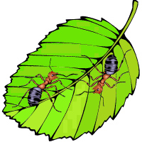
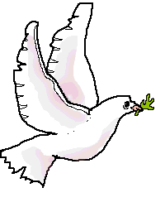
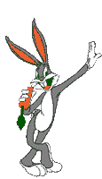
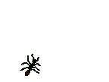
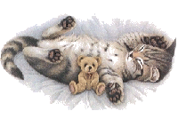

HAYVANLAR ALEMİ
İçerik : Huriye KORKMAZ
Sınıf Öğretmeni

Slide 2
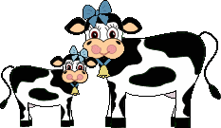
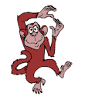
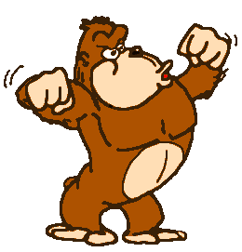
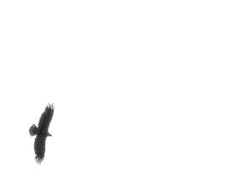

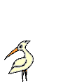

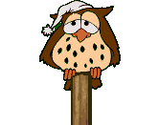
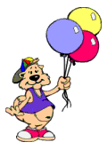
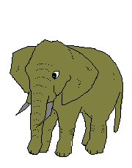
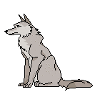
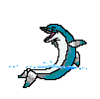


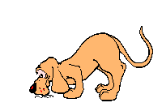
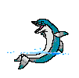
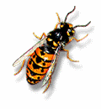

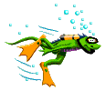


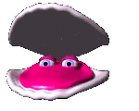
HAYVANLAR ALEMİ

Slide 3




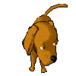
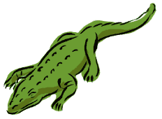
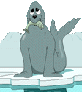
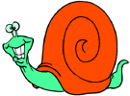
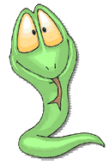
Hayvanları Sınıflandıralım
Hayvanlar yaşama ortamlarına, vücut yapılarına beslenme ve üreme şekillerine göre sınıflandırılır.
HAYVANLAR
Omurgalı Hayvanlar
Omurgasız Hayvanlar
Kedi
Köpek
Timsah
Fok
Yılan…
Solucan
Sinek
Kelebek
Sünger
Midye
Salyangoz

Slide 4


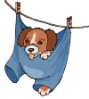

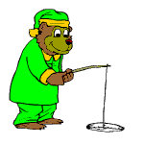
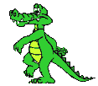
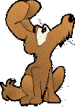


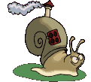





Omurgalı ve Omurgasız Hayvanlar
Omurgalı hayvan: İskelet sistemine sahip olan hayvandır.
Omurgasız hayvan: İskelet sistemi yoktur.

Slide 5
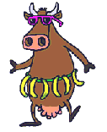




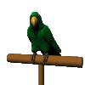

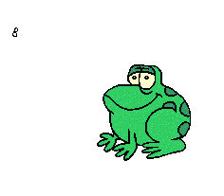

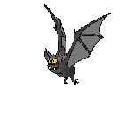
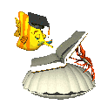


OMURGALI HAYVANLAR
Memeliler
Balıklar
Kuşlar
Sürüngenler
Kurbağalar

Slide 6
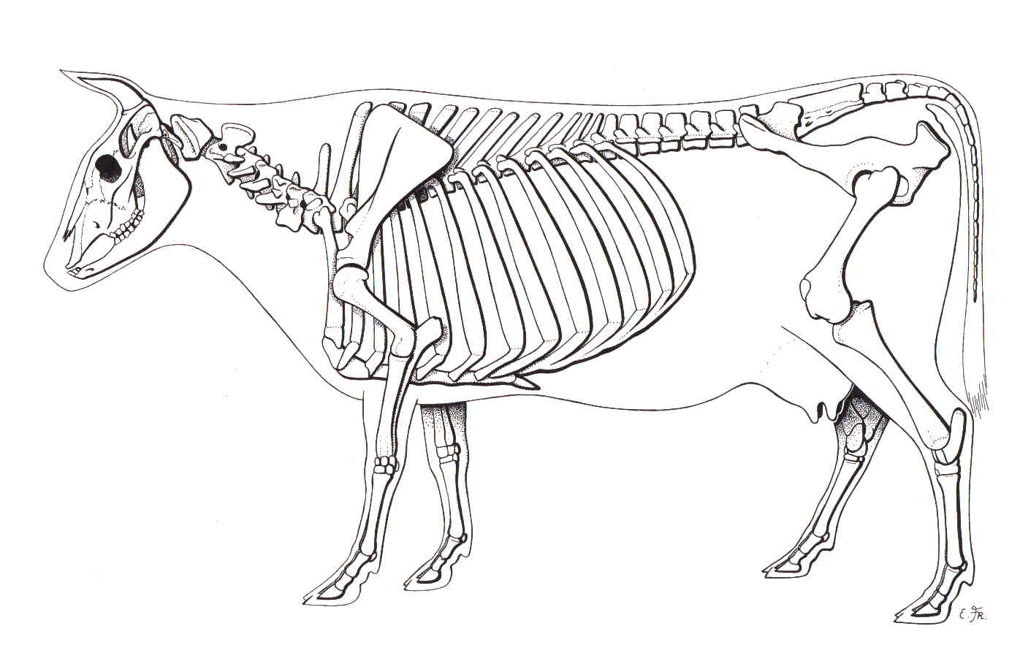
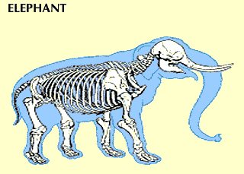
OMURGALI HAYVANLAR
FİL İSKELETİ

Slide 7
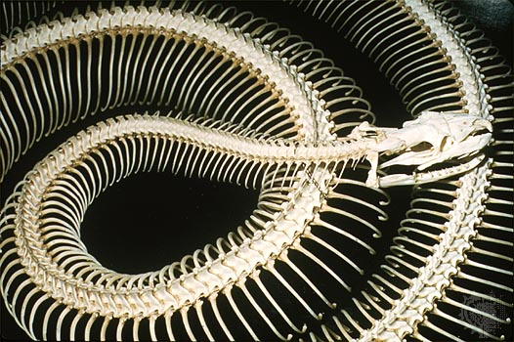
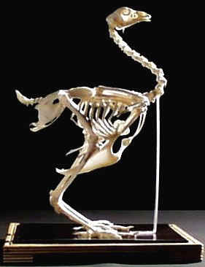
YILAN İSKELETİ
TAVUK İSKELETİ

Slide 8
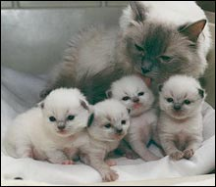
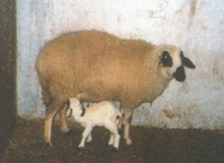
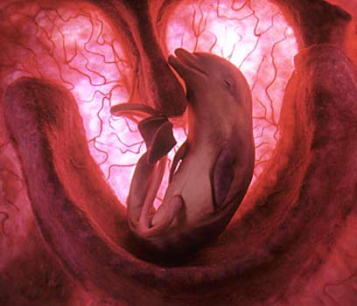
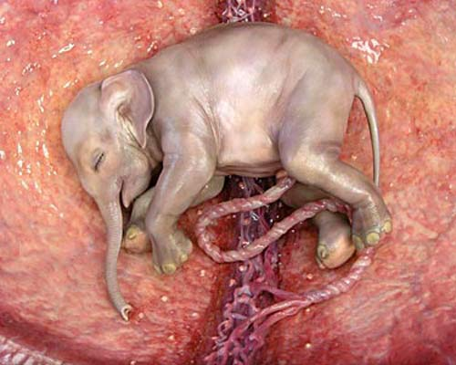
MEMELİLER
Omurgalı hayvanların en gelişmiş gurubudur.
Doğurarak çoğalırlar.
Yavrularını sütle beslerler.
Akciğer solunumu yaparlar.
Çoğunlukla karada yaşarlar.
UÇMALARINA RAĞMEN YARASALAR MEMELİ HAYVANDIR.

Slide 9
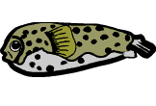
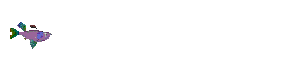
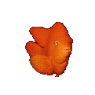

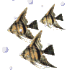
BALIKLAR
Suda Yaşarlar.
Solungaç solunumu yaparlar.
Sudaki çözünmüş oksijeni solurlar.

Slide 10



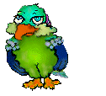

KUŞLAR
Vücutları tüylerle kaplıdır.
Akciğer solunumu yaparlar.
Yumurta ile çoğalırlar.
Kuluçkaya yatarlar.

Slide 11
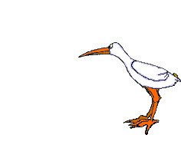

KUŞLAR
Ortam sıcak olsun soğuk olsun vücut ısıları değişmez. Bu yüzden SICAK KANLI hayvanlardır.
Avlandıkları yere göre gaga yapıları farklıdır.
Örneğin; tohumla beslenenlerin gagaları küçüktür.
Omurgalı hayvanlarda sadece kuşlar ve memeliler sıcak kanlı hayvanlardır.

Slide 12

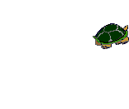

SÜRÜNGENLER
Ayakları köreldiği için sürüngen adı verilmiştir.
Vücutları pul ve plakalarla kaplıdır.
Vücutlarını yerde sürüyerek hareket ederler.
Yumurta ile çoğalırlar.
Akciğer solunumu yaparlar.
Kış uykusuna yatarlar.
Vücut ısıları ortama göre değişir. Bu yüzden SOĞUK KANLI hayvanlardır.

Slide 13



KURBAĞALAR
Hem karada hem de suda yaşarlar.
Vücutları nemli ve kaygandır.
Sinek ve böcekleri yiyerek beslenirler.
Kurbağalar yumurtadan çıkınca balık gibi kuyrukludur.
Sonra kuyrukları kaybolur.Bu evreye BAŞKALAŞIM denir.

Slide 14


KURBAĞALAR
Kurbağalar doğduklarında balıklar gibi solungaçları ile solunum yaparlar.
Büyüdüklerinde akciğer solunumu yaparlar.

Slide 15









OMURGASIZ HAYVANLAR
Vücutları kemik yada kıkırdaktan yapılmış, iskeleti bulunmayan hayvanlardır.
Ahtapot, böcekler, örümcek, solucan, kelebek, denizanası, midye, akrep, sünger, salyangoz, mercan, deniz yıldızı…

Slide 16



OTLA BESLENEN HAYVANLAR
FİL, İNEK , KOYUN, KEÇİ, AT, EŞEK, DEVE
TAVŞAN, ZÜRAFA

Slide 17





ETLE BESLENEN HAYVANLAR
KEDİ , KÖPEK, ASLAN,KURT, TİLKİ, ÇAKAL,
KARTAL, YILAN, TİMSAH,

Slide 18



HEM ET HEM DE OT İLE BESLENEN HAYVANLAR
Maymun , kaplumbağa, ayı , serçe,
Fare

Slide 19


